Slide 1
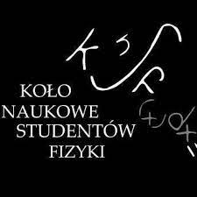
Tymek Braciszewski
Eryk Trzciński

Slide 2
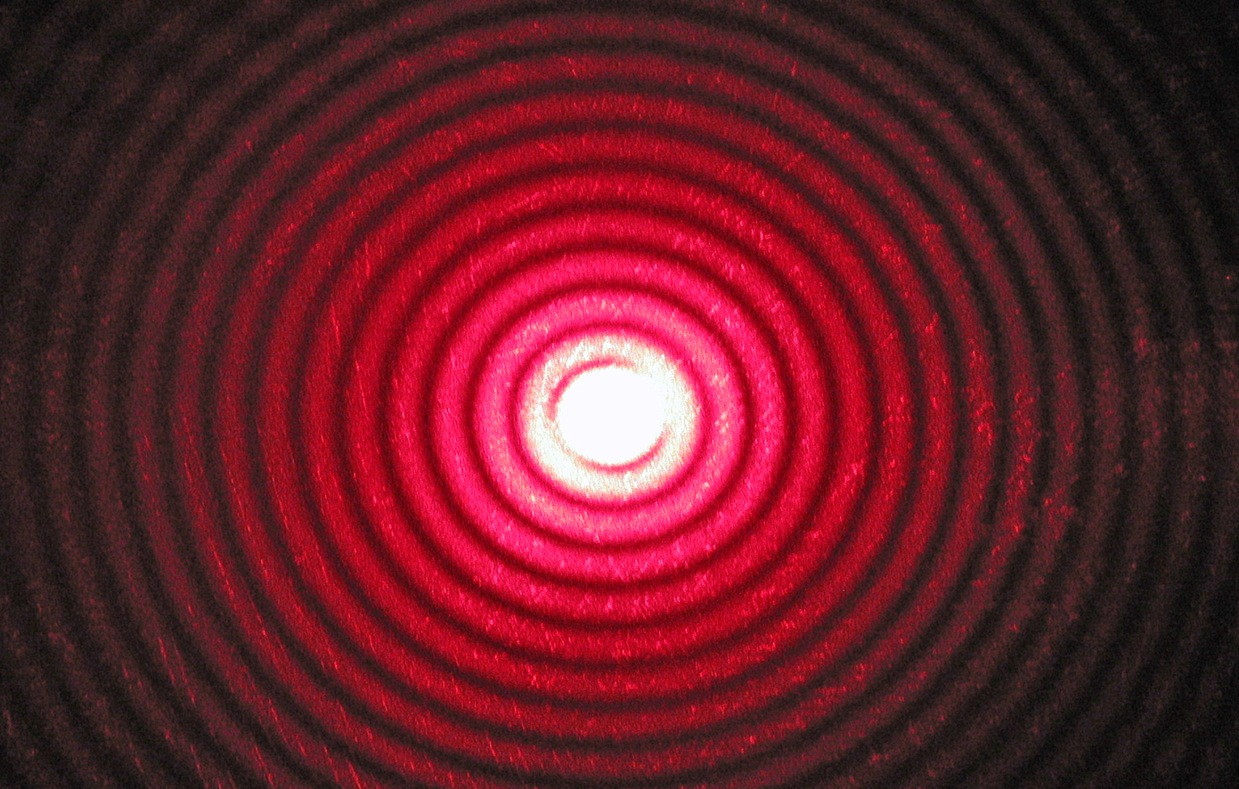
Światło i Dźwięk
(i gitary)

Slide 3
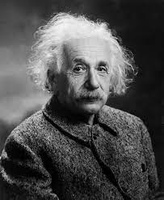
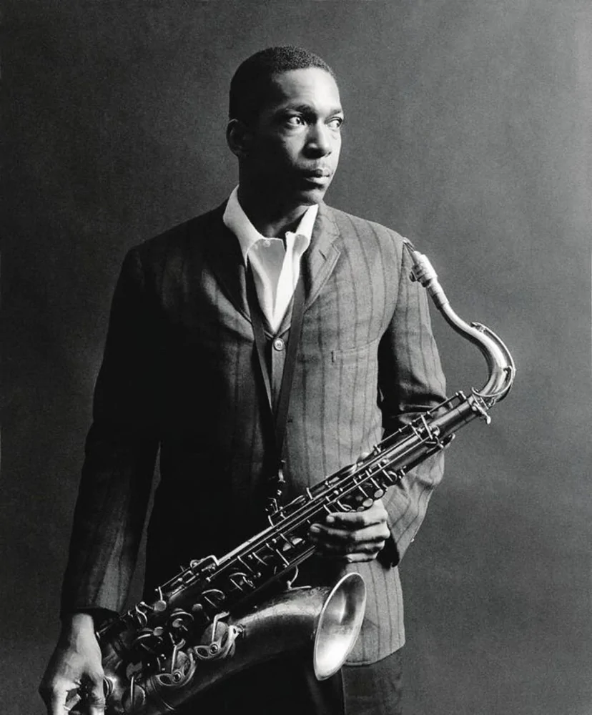

Slide 4
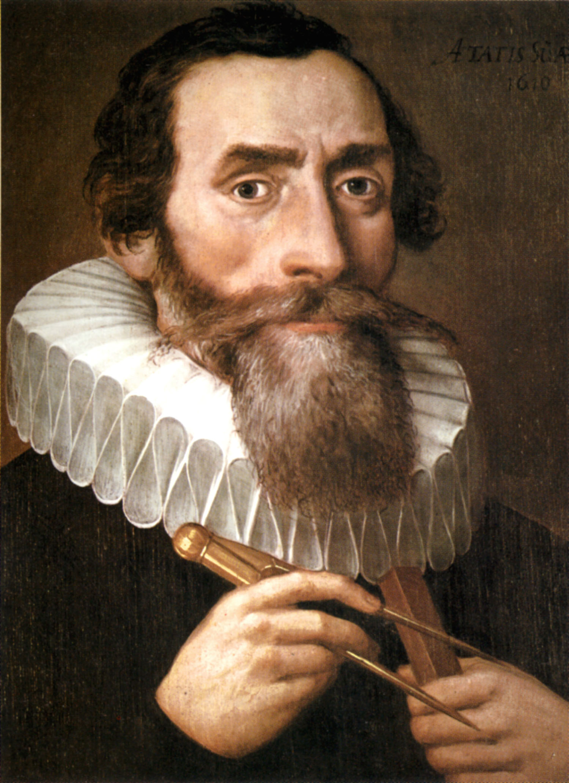
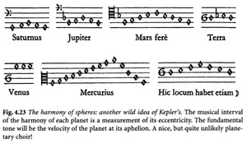

Slide 5
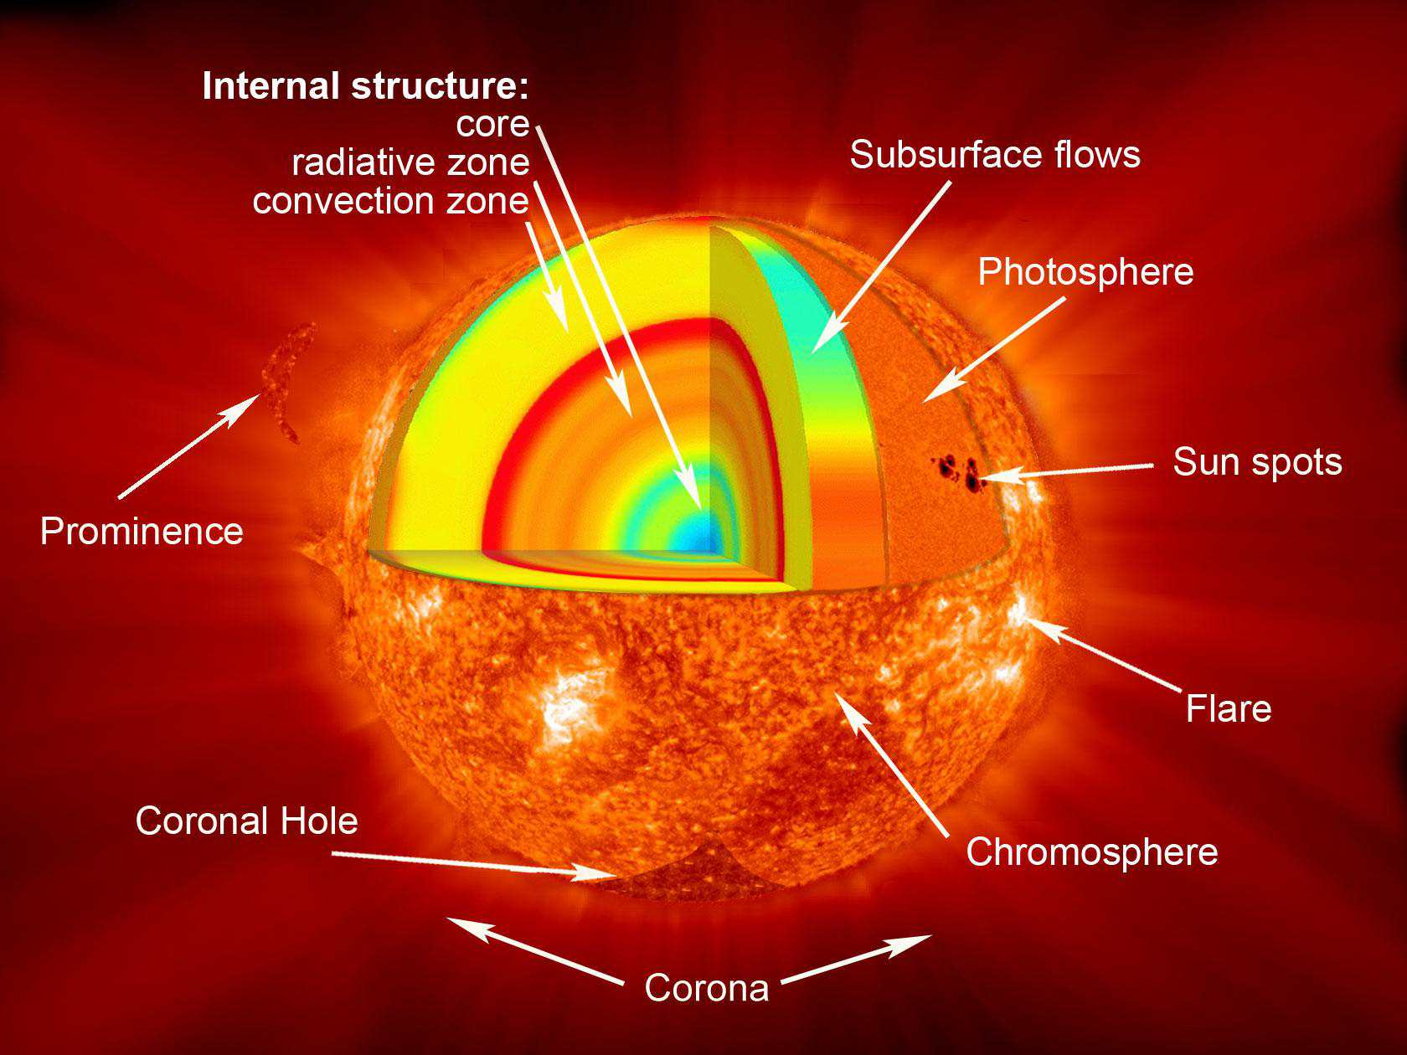
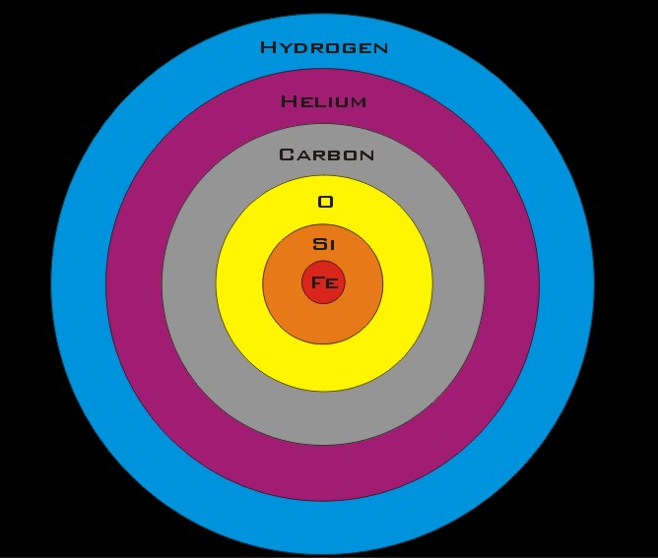

Slide 6
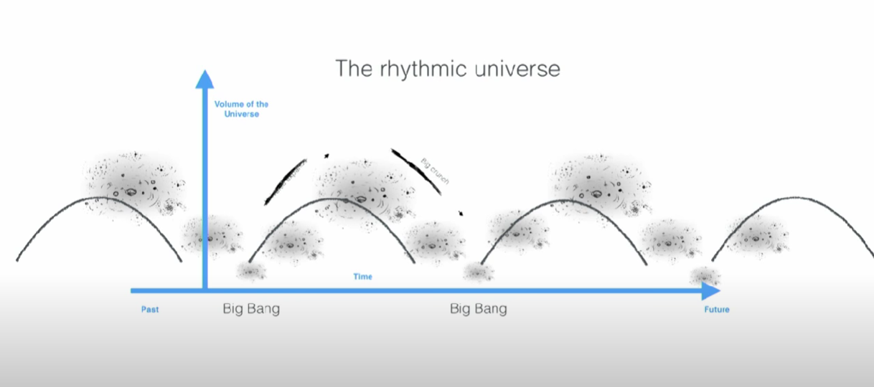

Slide 7
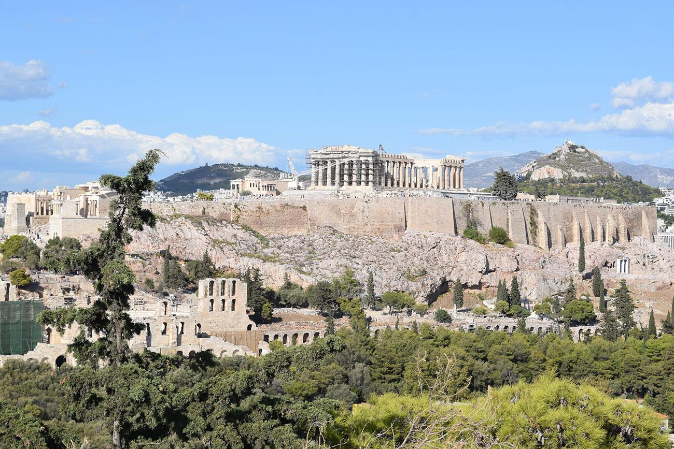
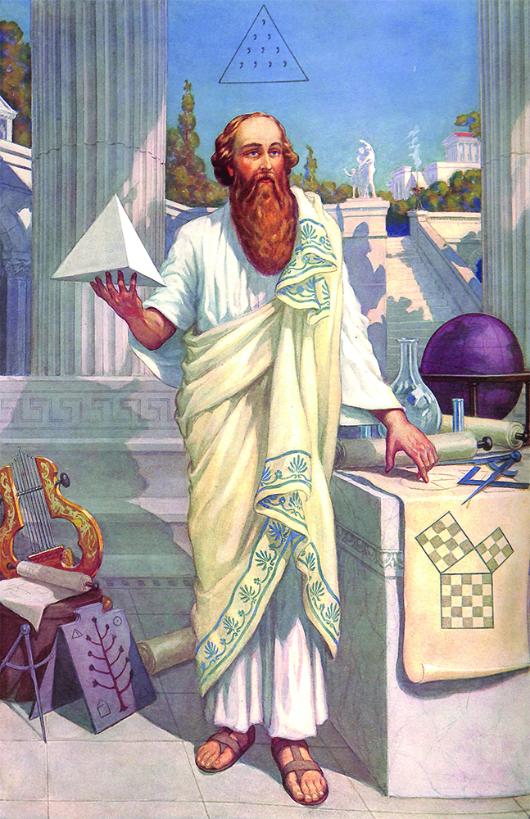
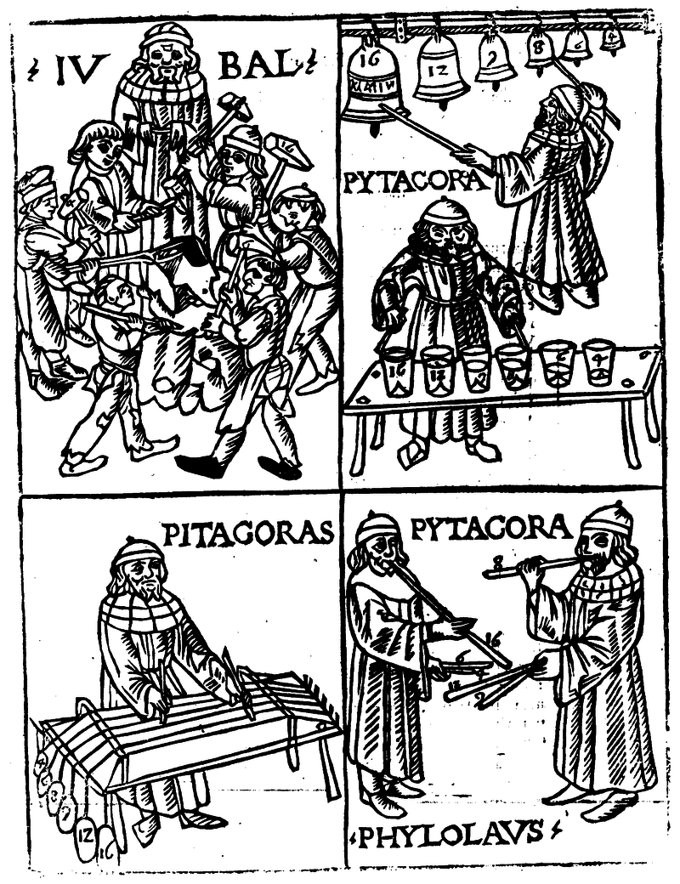
Czym jest dźwięk?
_Pitagoras z Krotony _
_~ VI wiek naszej ery _

Slide 8

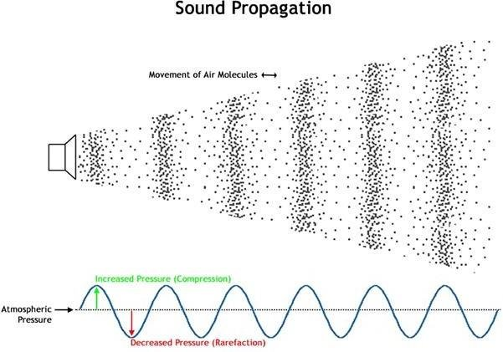
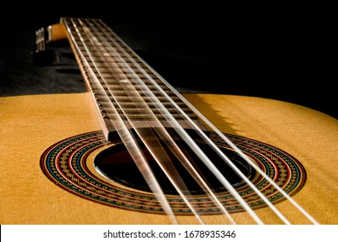
Fale dźwiękowe

Slide 9
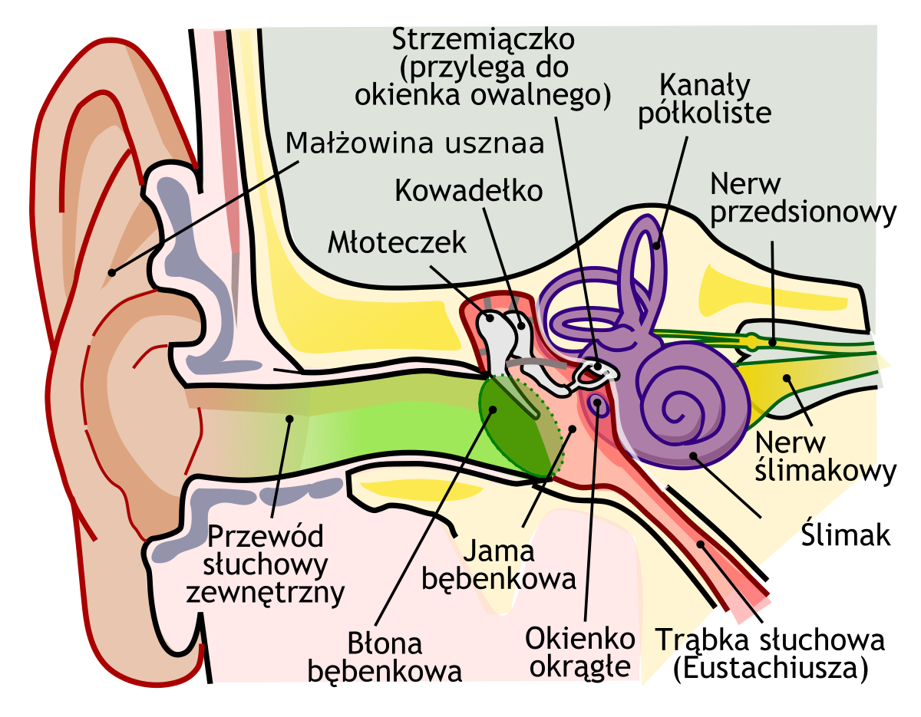
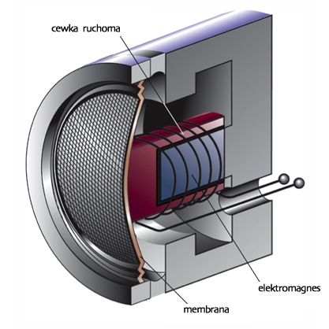

Slide 10
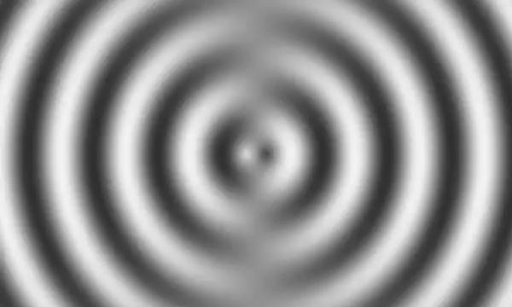
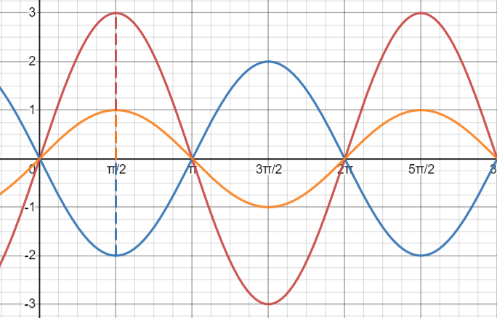
Interferencja

Slide 11
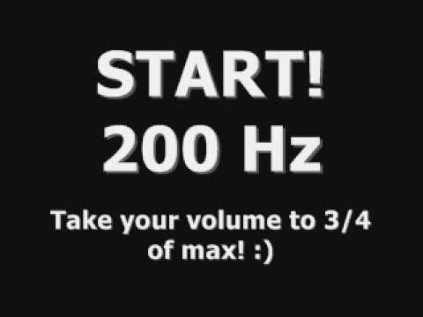

Slide 12
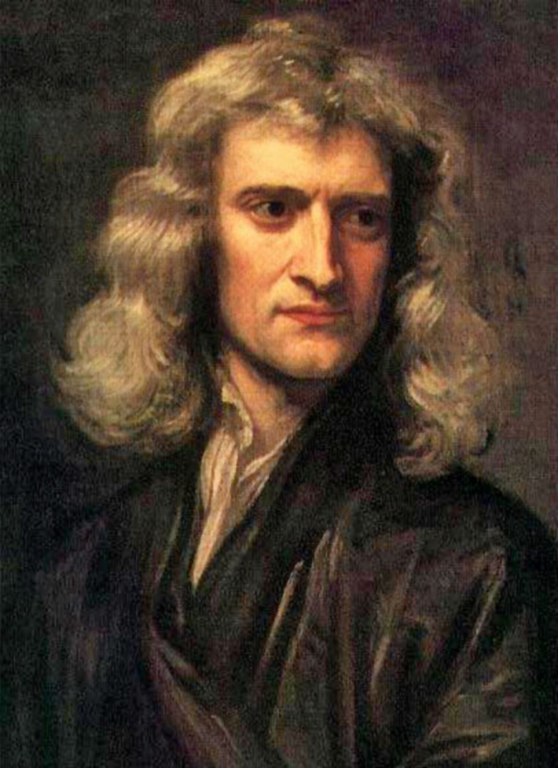
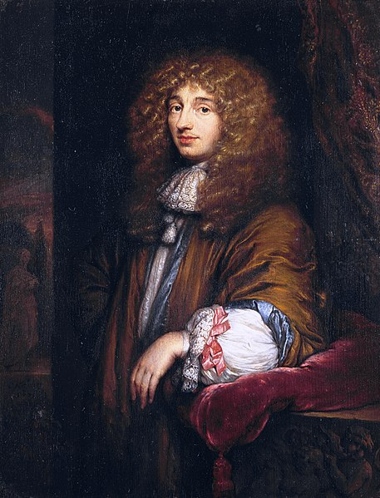
Czym jest światło?
Izaak Newton
1643 - 1727
Christian Huygens
1629 - 1695

Slide 13
Czym jest światło? Fala czy cząstka?
Izaak Newton
1643 - 1727
Teoria cząstek
Christian Huygens
1629 - 1695
Teoria falowa

Slide 14

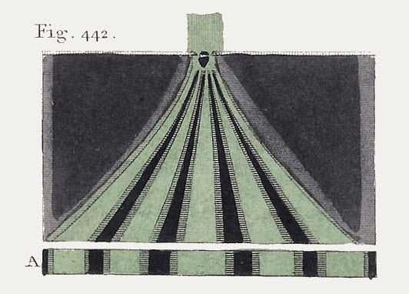
Doświadczenie Younga

Slide 15
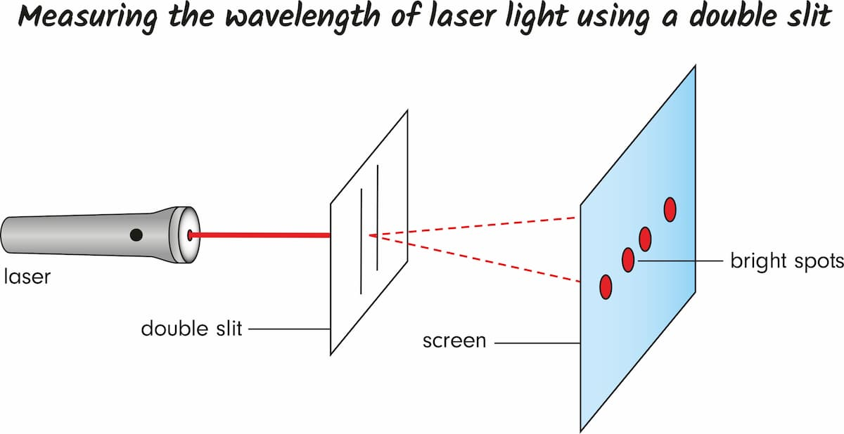
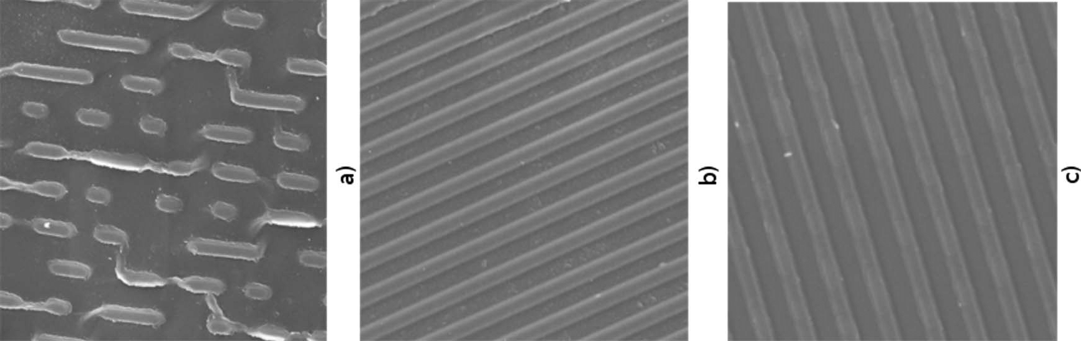

Slide 16
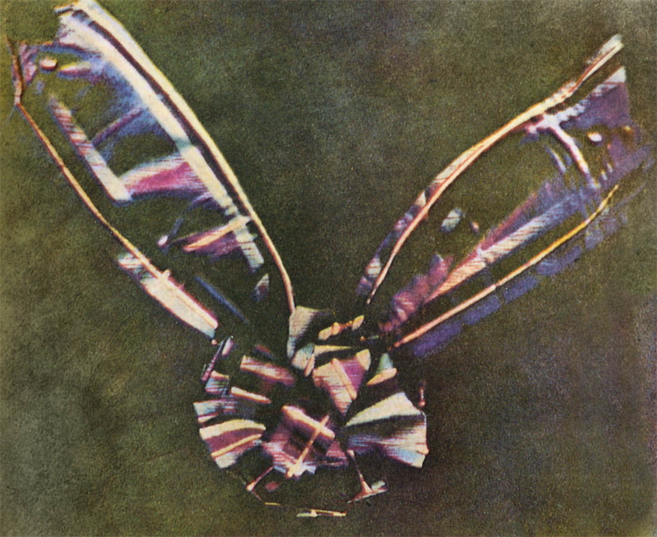
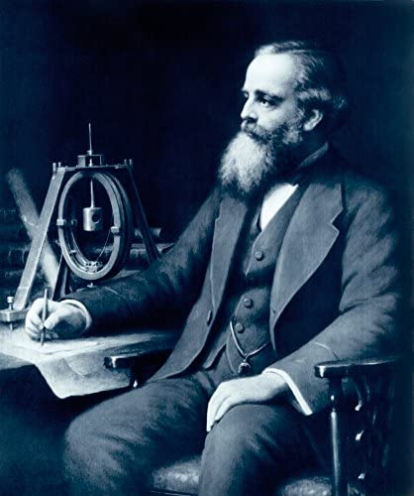
James Clerk Maxwell
1831-1879
Pierwsza w historii
fotografia w kolorze,
wykonana w 1861 roku

Slide 17
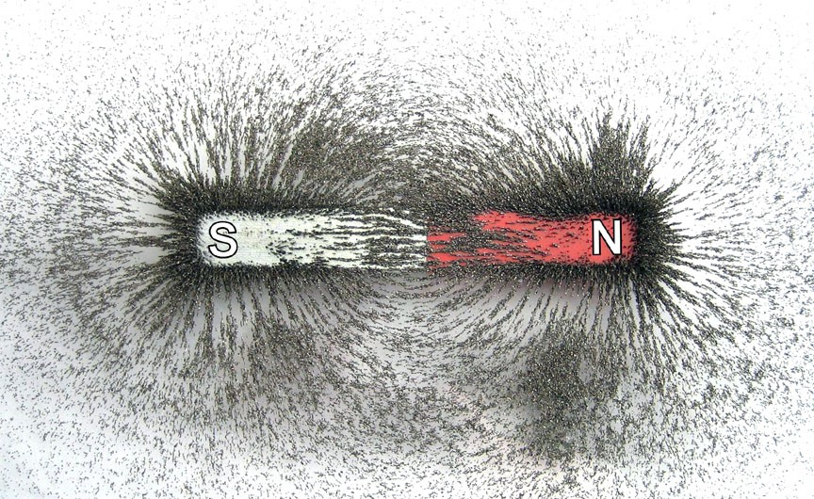
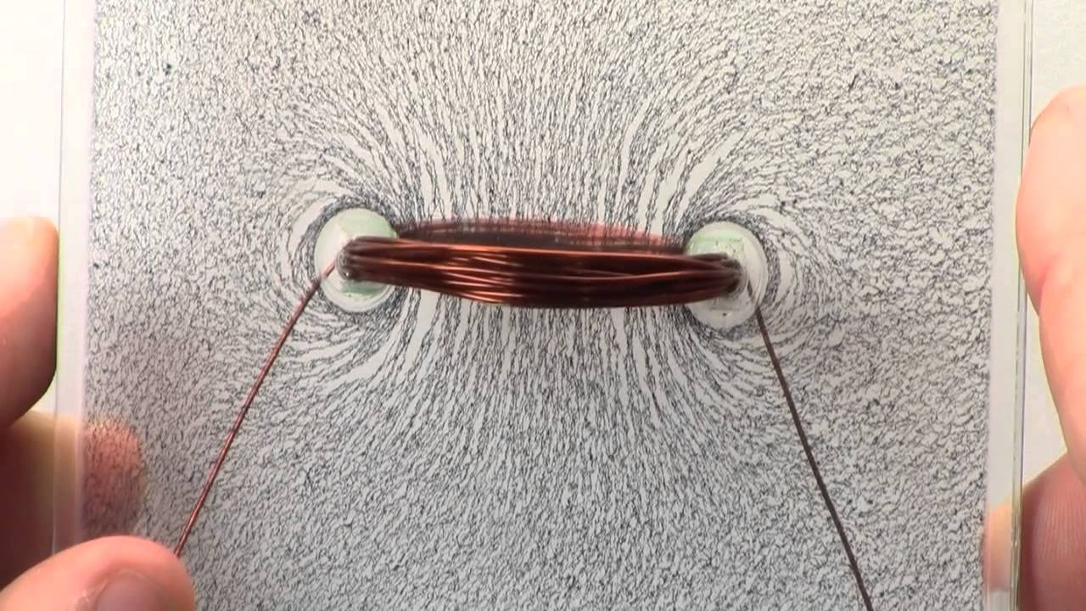

Pole magnetyczne
Magnes permanentny
Elektromagnes

Slide 18
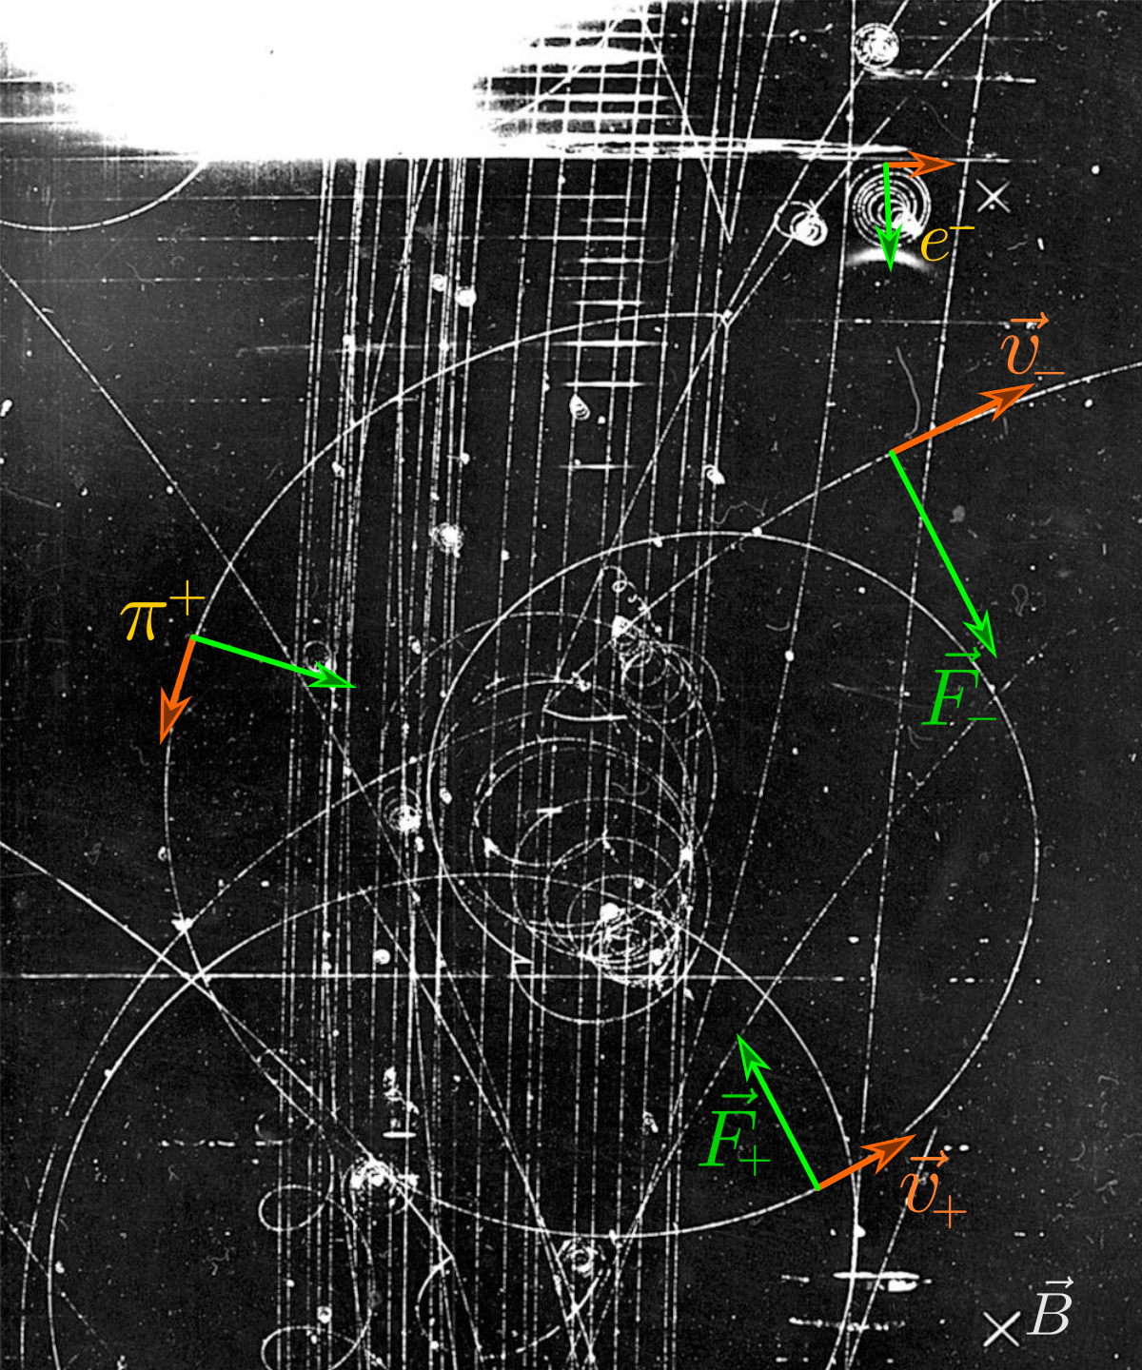
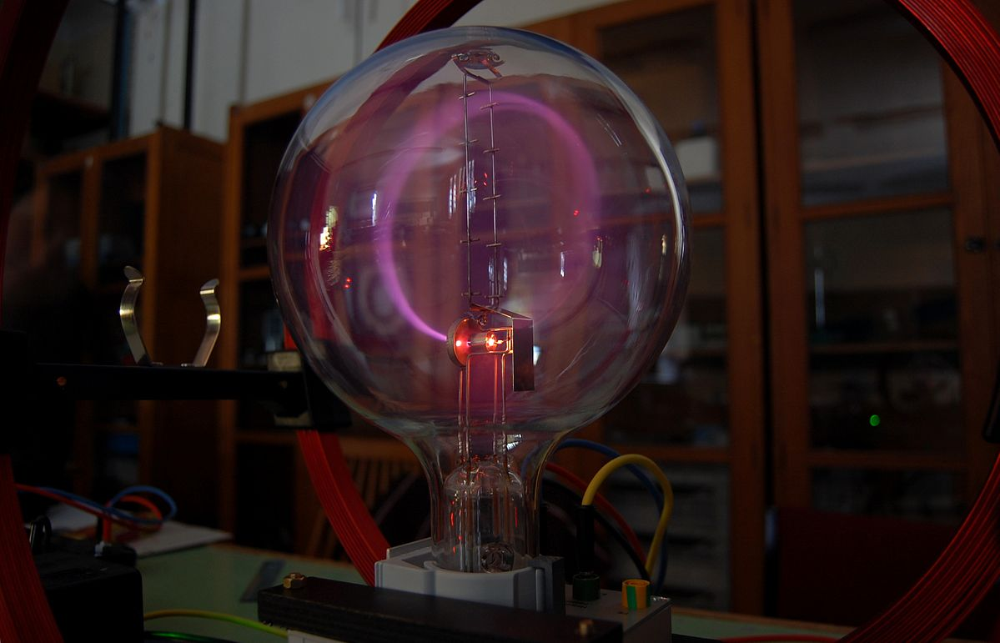
Siła Lorentza - ruch elektronów

Slide 19
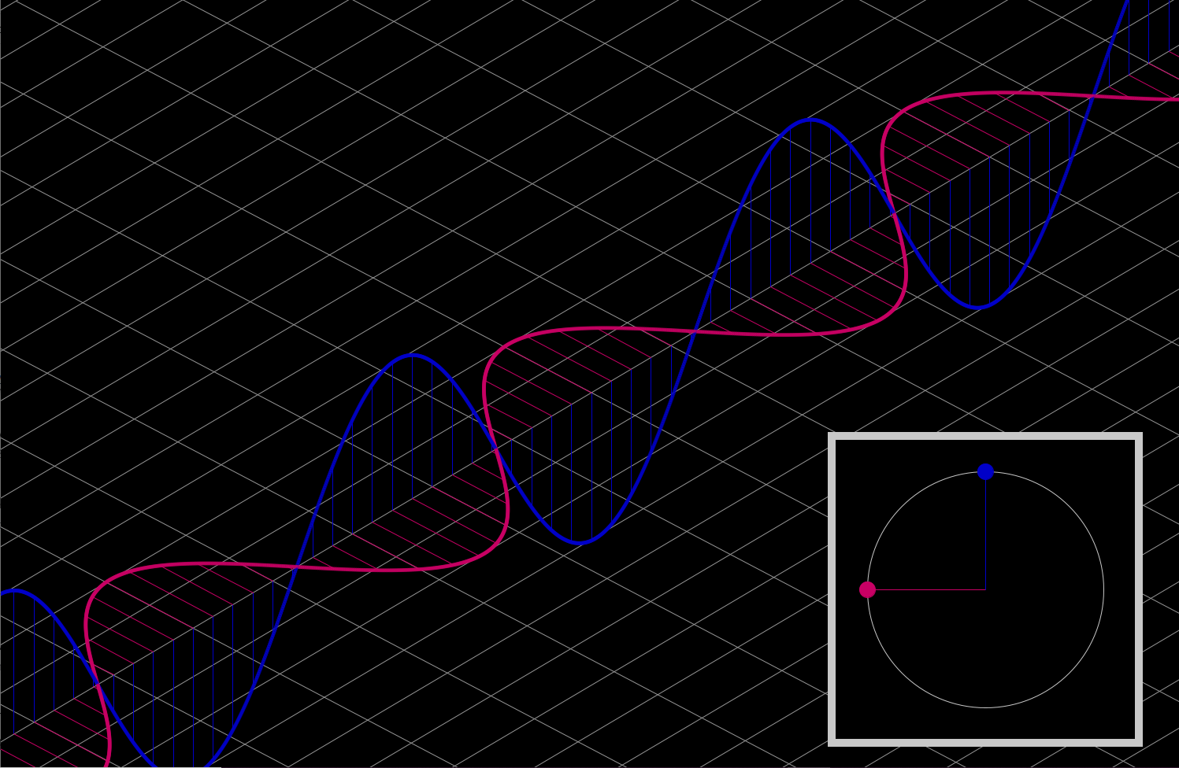

Slide 20
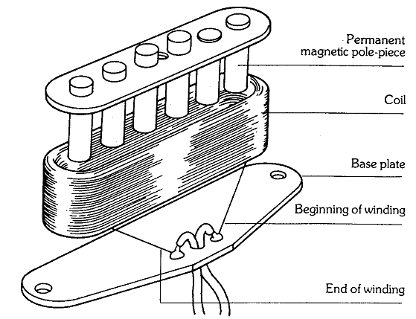
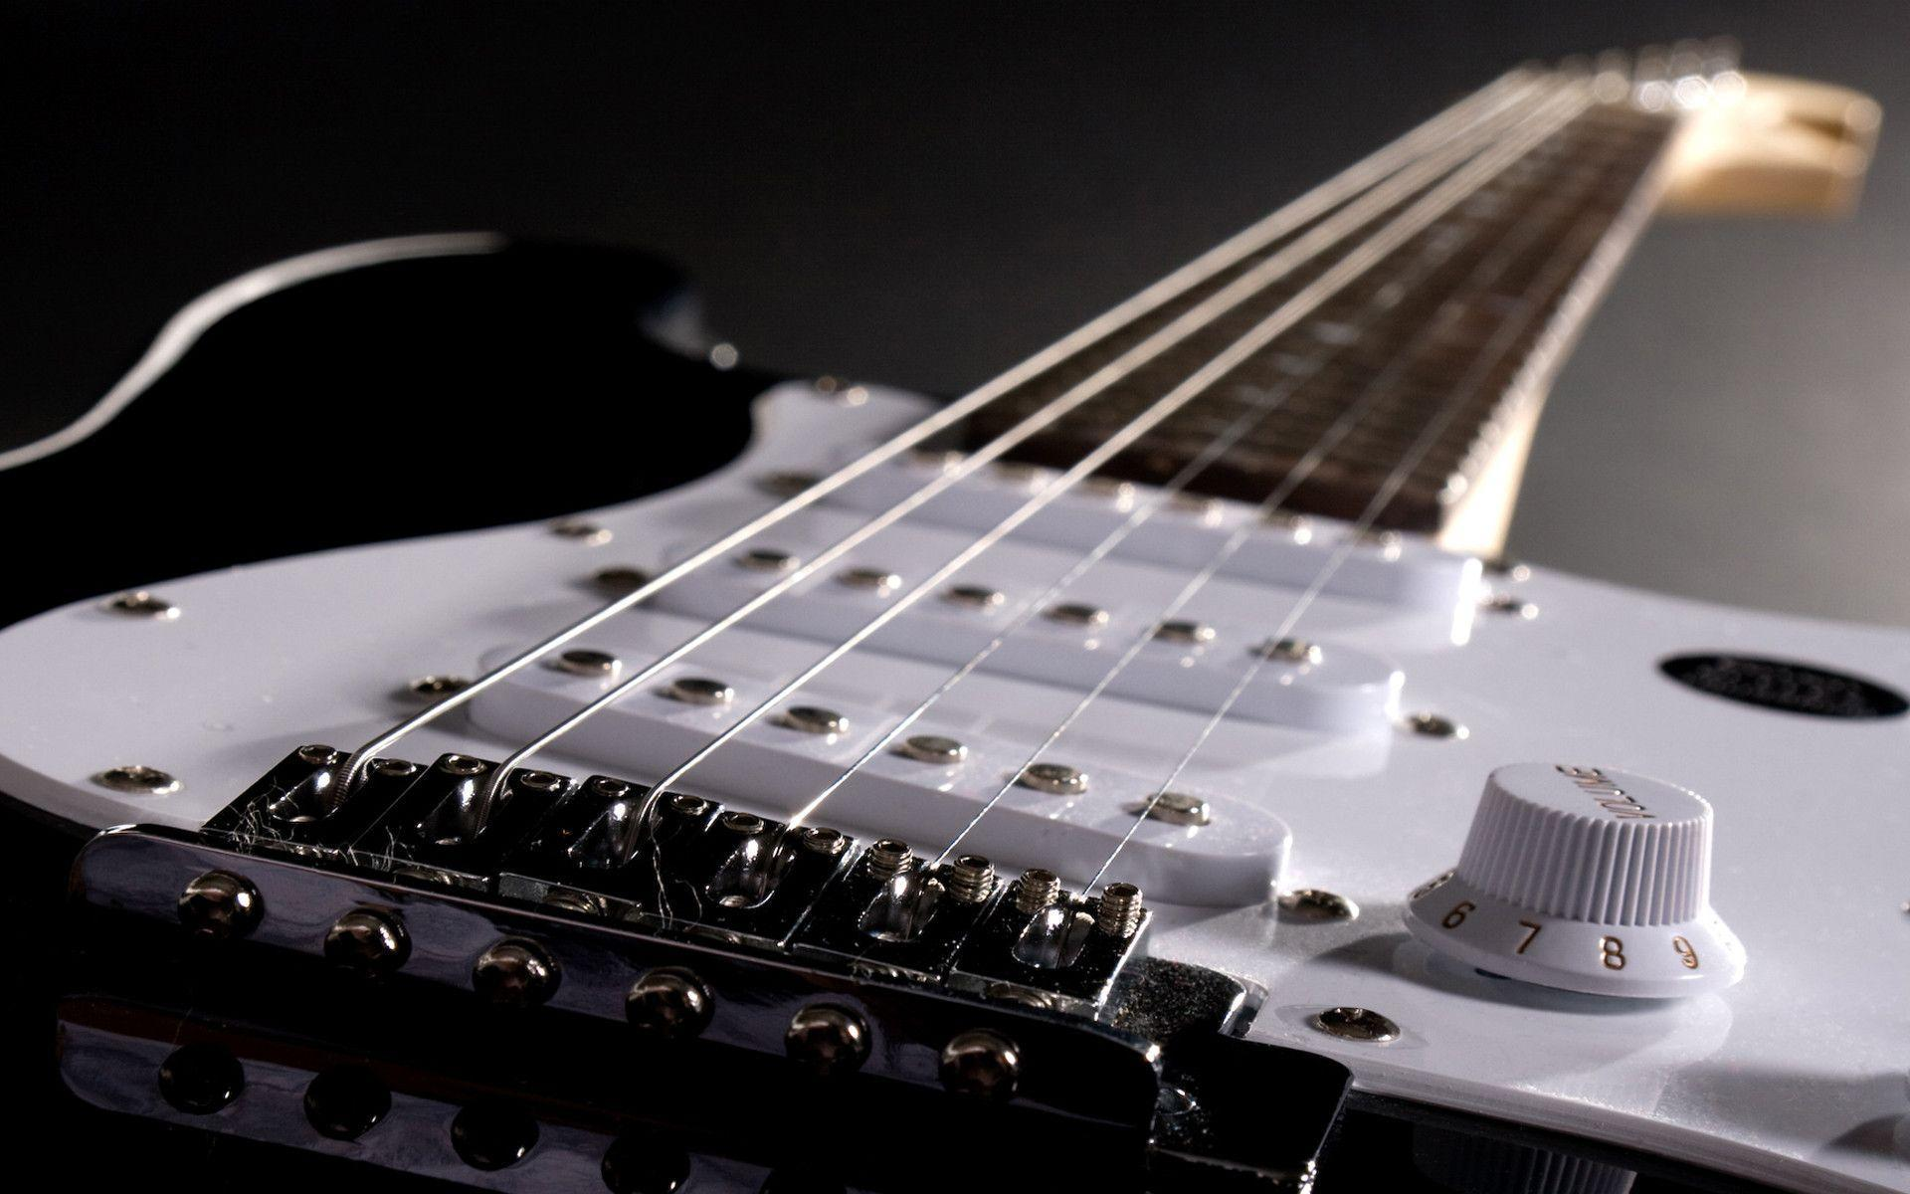

Slide 21
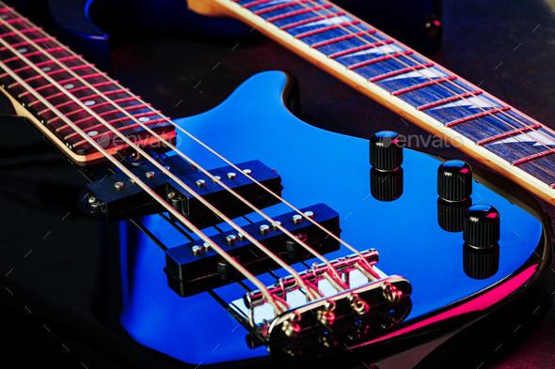
Ruchome elektrony wytwarzają pole magnetyczne
Pole magnetyczne porusza elektronami w cewce
Drgania ładunków zamieniane są w dźwięk wzmacniaczem
Elektrony w strunie porusza siła Lorentza

Slide 22
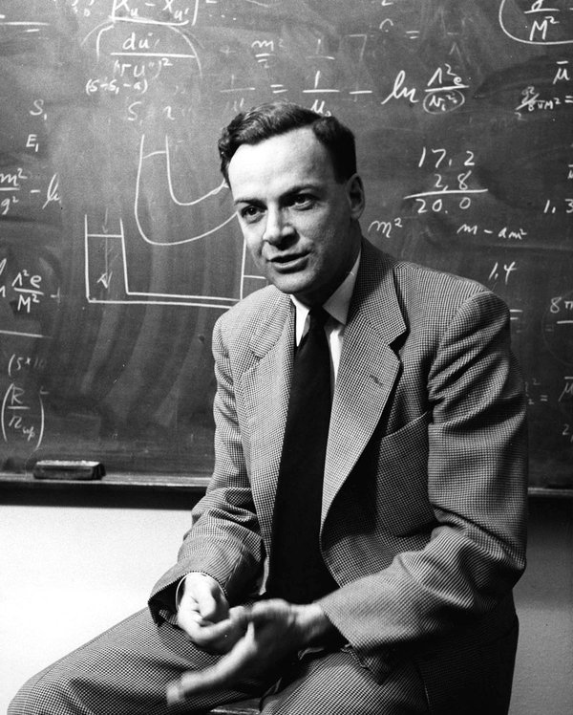
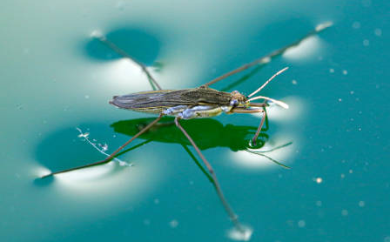
Gerris lacustris
Richard Feynman

Slide 23

https://www.facebook.com/nurtband/
https://www.instagram.com/nurt_band/

